Slide 1

Data & Data Challenge
Analyse des prix des montres de luxe Panerai
Abdelhak EL BIARI
AI Engineer

Slide 2
Plan
Introduction
Panerai-2021
Panerai-2025
Panerai-2021 VS Panerai-2025
Conclusion

Slide 3
Introduction

Slide 4
1. Panerai-2021

Slide 5
1. Panerai-2021
1.1. Les montres proposées aux prix les plus bas selon les pays
Montre 1
Collection : LUMINOR
Reference : PAM00317
Prix : $17386.138
Pays d'origine : Japan
Montre 2
Collection : SUBMERSIBLE
Reference : PAM01305
Prix : $9970.56
Pays d'origine : France
Montre 3
Collection : RADIOMIR
Reference : PAM00572
Prix : $8181.712
Pays d'origine : Japan

Slide 6
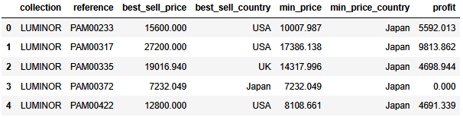
1. Panerai-2021
1.2. Les meilleures options de vente

Slide 7
1. Panerai-2021
1.3. Le total des revenus attendus par collection an adoptant les meilleures options de vente
Total du Profit: $1310497.1365
Profit par Collection:
Collection | Total profit by collection ($)
LUMINOR | 711004.3975
LUMINOR-DUE | 128319.1320
RADIOMIR | 139832.3740
SUBMERSIBLE | 331341.2330

Slide 8
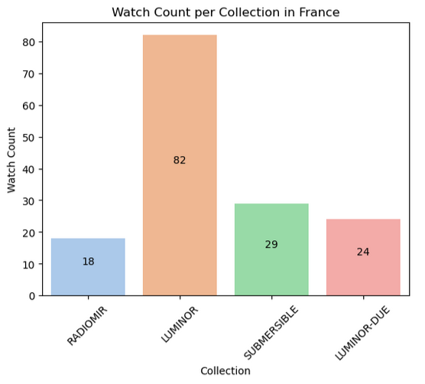
1. Panerai-2021
1.4. Étude pour un pays spécifique : France

Slide 9
1. Panerai-2021
1.4. Étude pour un pays spécifique : France
1. Identifier le produit le moins cher et le plus cher dans l'ensemble du sous-ensemble
 | Collection | Reference | Prix
La moins chère | RADIOMIR | PAM00753 | 4400.0 EUR
La plus chère | SUBMERSIBLE | PAM01108 | 190000.0 EUR
2. Identifier le produit le moins cher et le plus cher par collection
 | Collection
 | RADIOMIR |  | LUMINOR |  | SUBMERSIBLE |  | LUMINOR-DUE
 | Reference | Prix | Reference | Prix | Reference | Prix | Reference | Prix
La moins chère | PAM00753 | 4400.0 EUR | PAM00774 | 4900.0 EUR | PAM00973 | 8700.0 EUR | PAM00755 | 6100.0 EUR
La plus chère | PAM00997 | 12900.0 EUR | PAM01060 | 166000.0 EUR | PAM01108 | 190000.0 EUR | PAM00741 | 21500.0 EUR

Slide 10
2. Panerai-2025

Slide 11
2. Panerai-2025
2.1. Les montres proposées aux prix les plus bas selon les pays
Montre 1
Collection : LUMINOR
Reference : PAM00422
Prix : $11300.0
Pays d'origine : USA
Montre 2
Collection : SUBMERSIBLE
Reference : PAM02692
Prix : $14800.0
Pays d'origine : USA
Montre 3
Collection : Luminor Due
Reference : PAM01326
Prix : $37200.0
Pays d'origine : USA

Slide 12
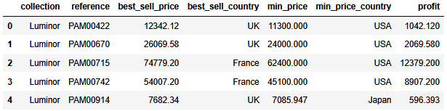
2. Panerai-2025
2.2. Les meilleures options de vente

Slide 13
2. Panerai-2025
1.2. Les meilleures options de vente
Total du Profit: $ 408164.128
Profit par Collection:
Collection | Total profit by collection ($)
LUMINOR | 143942.128
LUMINOR-DUE | 43003.756
RADIOMIR | 78308.361
SUBMERSIBLE | 142909.883

Slide 14
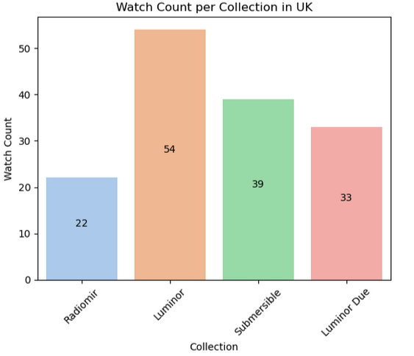
2. Panerai-2021
2.4. Étude pour un pays spécifique : UK

Slide 15
2. Panerai-2025
2.4. Étude pour un pays spécifique : UK
1. Identifier le produit le moins cher et le plus cher dans l'ensemble du sous-ensemble
 | Collection | Reference | Prix
La moins chère | Radiomir | PAM01383 | 4300 GBP
La plus chère | Luminor | PAM00920 | 188200 GBP
2. Identifier le produit le moins cher et le plus cher par collection
 | Collection
 | RADIOMIR |  | LUMINOR |  | SUBMERSIBLE |  | LUMINOR-DUE
 | Reference | Prix | Reference | Prix | Reference | Prix | Reference | Prix
La moins chère | PAM01383 | 4300.0 GBP | PAM01623 | 4900 GBP | PAM01590 | 8200 GBP | PAM01248 | 6000 GBP
La plus chère | PAM01284 | 118500 GBP | PAM00920 | 188200 GBP | PAM01405 | 135900 GBP | PAM01494 | 35500 GBP

Slide 16
3. Panerai-2021 VS Panerai-2025

Slide 17
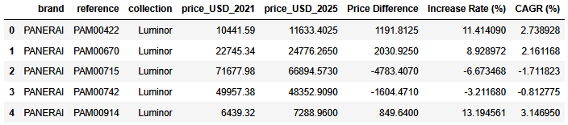
3. Panerai-2021 VS Panerai-2025
3.1. Produits communs depuis 2021
Résumé général :
Total des montres analysées (ces montres sont achetées de manière constante depuis 2021) : 31

Slide 18
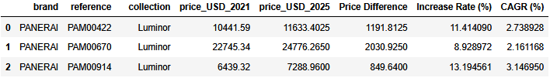
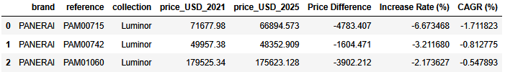
3. Panerai-2021 VS Panerai-2025
3.1. Produits communs depuis 2021
Montres avec un taux d'augmentation positif :
Total des montres avec un taux d'augmentation positif : 28
Montres avec un taux d'augmentation négatif :
Total des montres avec un taux d'augmentation négatif : 3

Slide 19
3.Panerai-2021 VS Panerai-2025
3.1. Produits communs depuis 2021
Identifier les montres avec des taux de croissance extrêmes
Montre ayant connu la plus forte augmentation
Montre ayant enregistré la plus faible augmentation

Slide 20

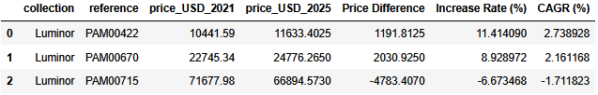
3.Panerai-2021 VS Panerai-2025
3.1. Produits communs depuis 2021
Répartition des montres selon la direction de l'augmentation
Moyennes des indicateurs regroupées par collection et référence
Médianes des indicateurs regroupées par collection et référence

Slide 21
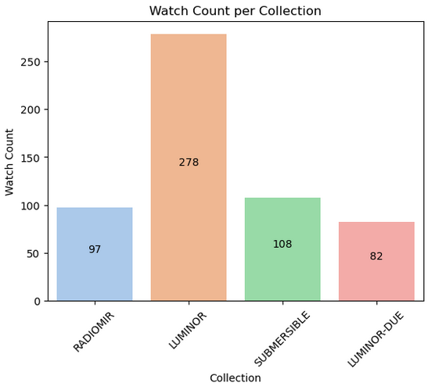
3. Panerai-2021 VS Panerai-2025
3.1. Évolution 2021-2025 : Montres retirées du marché
Résumé général :
Total des montres de 2021 qui ne sont plus disponibles : 58.
Nous avons un total de 176 montres distinctes.
NB : certaines montres existent dans plusieurs pays

Slide 22
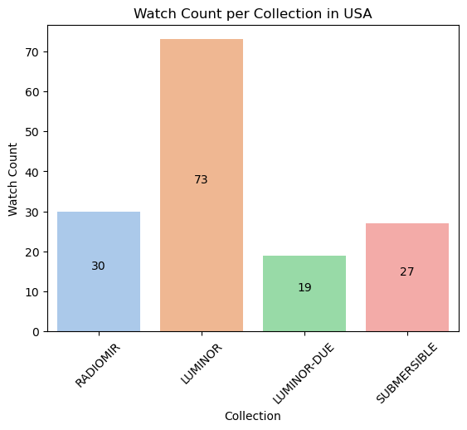
3.Panerai-2021 VS Panerai-2025
3.1. Évolution 2021-2025 : Montres retirées du marché
Étude pour un pays spécifique : USA
Résumé général :
Total des montres de 2021 qui ne sont plus disponibles : 29.
Nous avons un total de 176 montres distinctes.

Slide 23
3.Panerai-2021 VS Panerai-2025
3.1. Évolution 2021-2025 : Montres retirées du marché
Étude pour un pays spécifique : USA
1. Identifier le produit le moins cher et le plus cher dans l'ensemble du sous-ensemble
 | Collection | Reference | Prix
La moins chère | Radiomir | PAM00753 | 5700.0 USD
La plus chère | Luminor | PAM01108 | 247700.0 USD
2. Identifier le produit le moins cher et le plus cher par collection
 | Collection
 | RADIOMIR |  | LUMINOR |  | SUBMERSIBLE |  | LUMINOR-DUE
 | Reference | Prix | Reference | Prix | Reference | Prix | Reference | Prix
La moins chère | PAM00753 | 5700.0 USD | PAM00773 | 6400.0 USD | PAM00755 | 8000.0 USD | PAM01248 | 11300.0 USD
La plus chère | PAM00515 | 27200.0 USD | PAM00768 | 189000 .0 USD | PAM00675 | 32100.0 USD | PAM01494 | 247700.0 USD

Slide 24
Conclusion

